Slide 1
Портфолио. Лабораторная работа №1
Студент 1 курса по направлению “Информатика и вычислительная техника” Иванов Иван Андреевич

Slide 2
Справочник
Информация о проведении вычислительного эксперимента : Лабораторная работа №1
Информация о Солнечной системе (Википедия) : Солнечная система
Планеты солнечной системы : Ссылка

Slide 3
Цикада цитат
Небесные тела вращаются все по тем же орбитам, но всякий раз по другим законам (Станислав Ежи Лец)
Этот космос, один и тот же для всего существующего, не создал никакой бог и никакой человек, но всегда он был, есть и будет вечно живым огнем, мерами загорающимся и мерами потухающим (Гераклит Эфесский)
Проникни люди в солнечную систему, распоряжайся в ней, как хозяйка в доме: раскроются ли тогда тайны мира? Нисколько! Как осмотр какого-нибудь камушка или раковины не раскроет еще тайн океана (Константин Циолковский)
Вселенная, как мы ее воспринимаем, может оказаться иллюзией (Гераклит)

Slide 4
Глоссарий
Сидерический период обращения - (от лат. sidus, звезда; род. падеж sideris) — промежуток времени, в течение которого какое-либо небесное тело-спутник совершает вокруг главного тела полный оборот относительно звёзд. Понятие «сидерический период обращения» применяется к обращающимся вокруг Земли телам — Луне (сидерический месяц) и искусственным спутникам, а также к обращающимся вокруг Солнца планетам, кометам и др.
Попятное движение планет -наблюдаемое с Земли движение планет на фоне звёзд по небесной сфере с востока на запад, то есть в направлении, противоположном движению Солнца (годичному) и Луны.

Slide 5
Цель лабораторной работы
Исследовать видимые траектории планет Солнечной системы, а также составить аналогичную задачу.

Slide 6
Использованные формулы для исследования видимой траектории Марс - Земля
x = r_{М} cos (w_{M}t + j) - r_{З} cos (w_{З}t + j)
y = r_{M} sin (w_{M}t + j) - r_{З} sin (w_{З}t + j)
w= 2π/T, где Т - период обращения планеты вокруг Солнца.

Slide 7
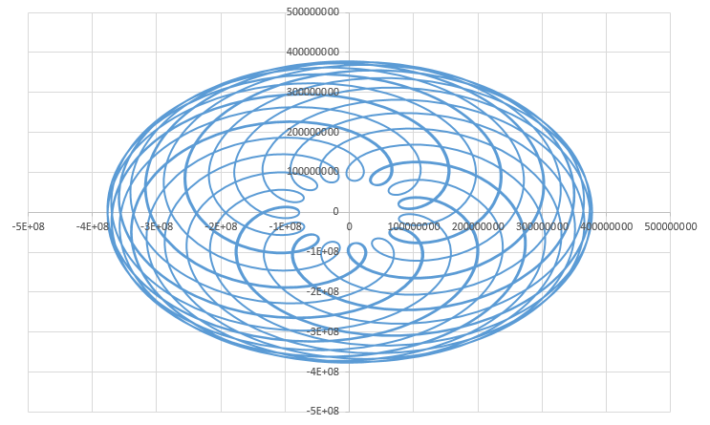
Видимая траектория движения Марса относительно Земли

Slide 8
Использованные формулы для исследования видимой траектории Сатурн - Венера
x = r_{С} cos (w_{С}t + j) - r_{В} cos (w_{В}t + j)
y = r_{С} sin (w_{С}t + j) - r_{В} sin (w_{В}t + j)
w= 2π/T, где Т - период обращения планеты вокруг Солнца.

Slide 9
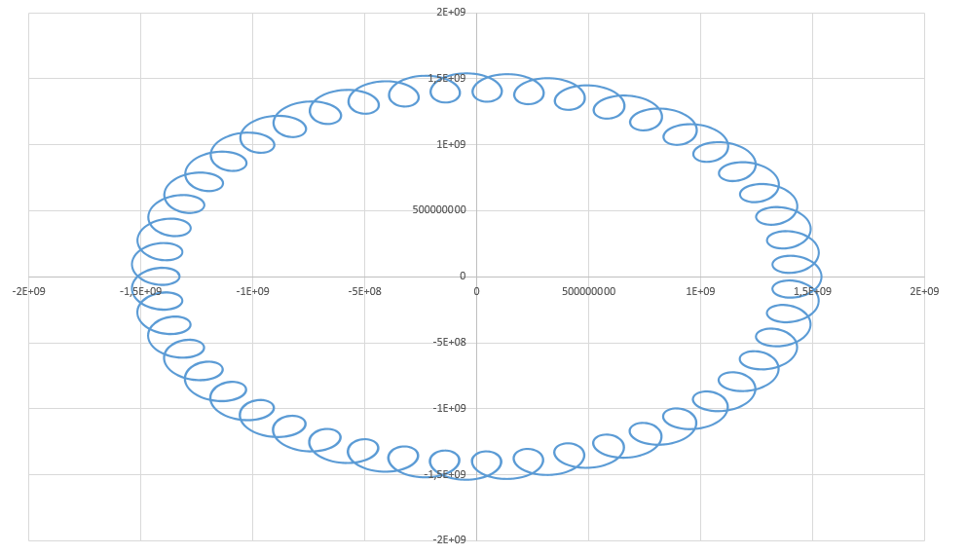
Видимая траектория движения Сатурна относительно Венеры

